Slide 1
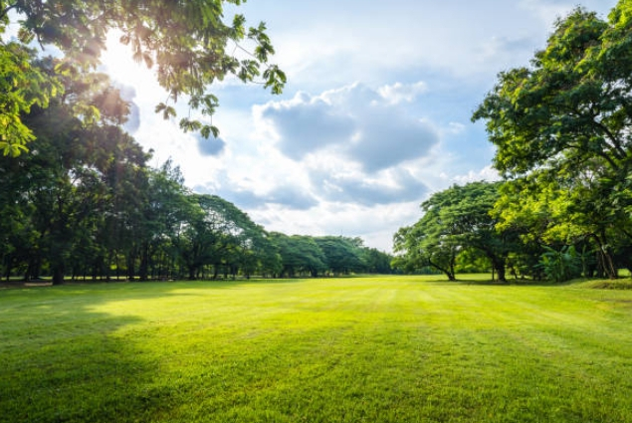
SOUTENANCE DE MÉMOIRE DE FIN DE LICENCE
Présentée par: Richsen KOUKPO
SOYEZ LES BIENVENUS
Notes:
Merci Mr le président du Jury de m’avoir accordé la parole
Excellence monsieur le Président du jury,
Honorables membres du jury, distingués parents, amis et invités, soyez les bienvenus. Je tiens a vous remercier d’avoir accepter d’evaluer mes travaux de recherche qui porte sur le sujet

Slide 2
MÉMOIRE DE LICENCE PROFESSIONNELLE EN PLANIFICATION ET GESTION DES ESPACES URBAINS ET RURAUX
GESTION DES ESPACES VERTS DANS LES LOGEMENTS SOCIAUX ET ECONOMIQUES DE OUEDO
Maitre de mémoire
Ismaila TOKO IMOROU
Professeur Titulaire des Universités du CAMES
Notes:
GESTION DES ESPACES VERTS DANS LES LOGEMENTS SOCIAUX ET ECONOMIQUES DE OUEDO

Slide 3
PLAN
PRESENTATION DU MILIEU DE RECHERCHE
PROBLEMATIQUE
OBJECTIFS DE RECHERCHE
APPROCHE METHODOLOGIQUE
RESULTATS
CONCLUSION
SUGGESTIONS
Notes:
Notre présentation s’articule autour de 7 points a savoir :

Slide 4
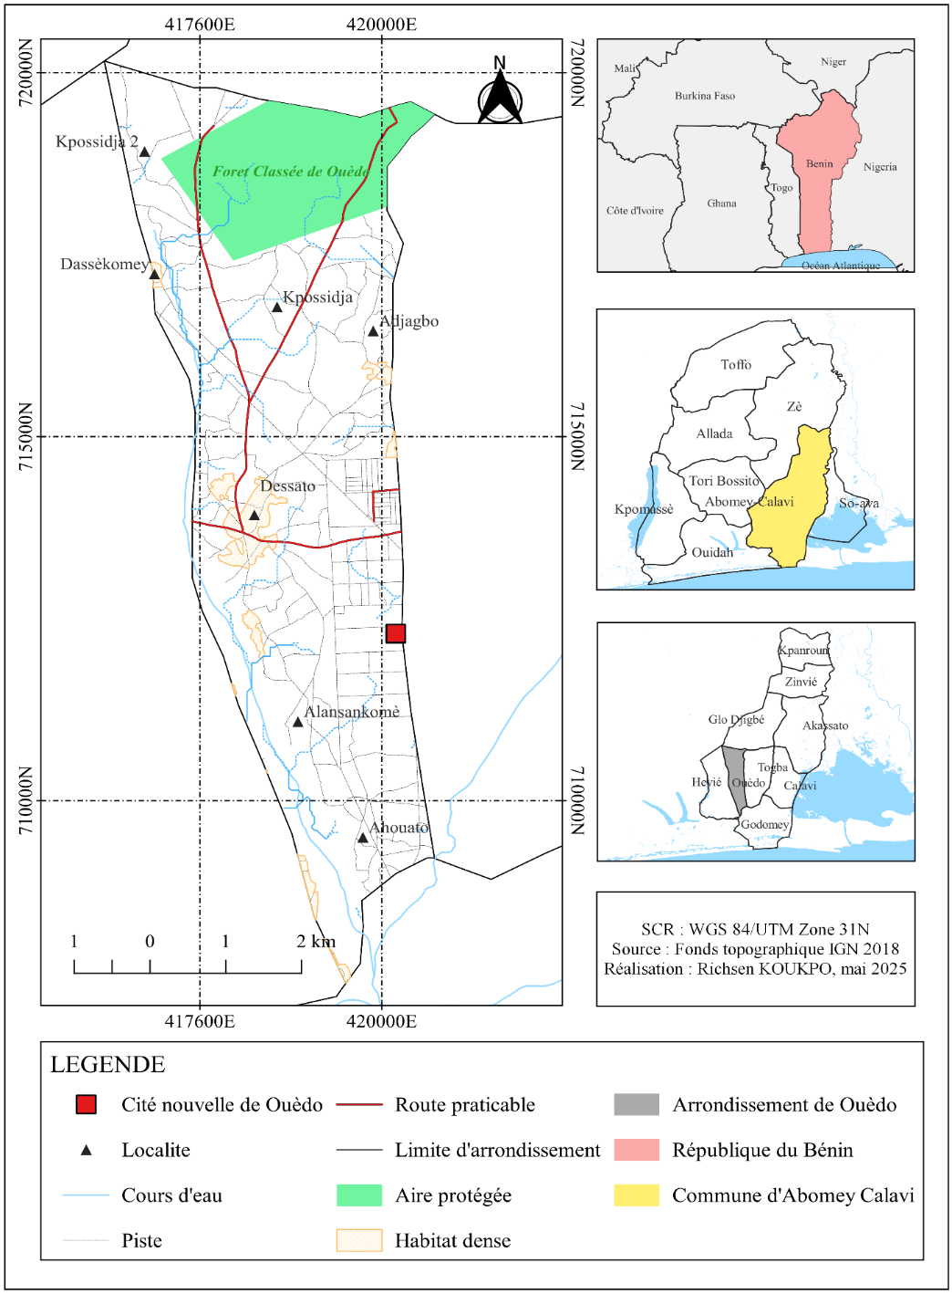
PRESENTATION DU MILIEU DE RECHERCHE
Département: Atlantique
Commune: Abomey-Calavi
Coordonnées : situé entre 6°24’33’’ et 6°30’47’’ de latitude Nord, et 2°13’36’’ et 2°17’07’’ de longitude Est.
Figure 1 : Situation géographique et administrative de l’arrondissement de Ouèdo
Notes:
Ouèdo est un arrondissement de la commune d’Abomey-Calavi dans le département de l’Atlantique situé entre 6°24’33’’ et 6°30’47’’ de latitude Nord, et entre 2°13’36’’ et 2°17’07’’ de longitude Est, avec une superficie de 289 km² (M. Zohoun, 2018, p. 22), il est limité au Nord par l’arrondissement de Glo-Djigbé, au Sud par l’arrondissement de Godomey, à l’Est par l’arrondissement de Togba, et à l’Ouest par celui Hêvié. L’arrondissement de Ouèdo est subdivisé en huit (08) villages et quartiers de ville, à savoir : Adjagbo, Ahouato, Allansakomey, Dassèkomey, Kpossidja, Ouèdo-Centre, Dessato, et Adjagbo-Aijedo.

Slide 5
POURQUOI UNE TELLE RECHERCHE
Au Bénin, plusieurs efforts ont été faits pour redonner une place au végétal dans le cadre public urbain, afin de permettre aux populations de bénéficier de tous ses bienfaits (Amontcha, 2017, p80). Cette dynamique est prise en compte à travers plusieurs politiques publiques inscrites dans le Programme d’Actions du Gouvernement (PAG 2021-2026, p.59), qui promeut notamment le verdissement urbain via des projets tels que l’asphaltage, la gestion durable des forêts classées et l’aménagement écologique du Grand Nokoué.
Parmi les projets phares, figure le projet des logements sociaux et économiques de Ouèdo, accompagnés de vastes espaces verts. En effet, les logements sociaux et économiques de Ouèdo sont accompagnés de jardins privés, d’espace d’agrément, d’aire de jeux et places publics communautaires, soyeusement végétalisés, boisés et / ou fleuris.
La durabilité de ces aménagements paysagers dépend largement de la politique de gestion qui les accompagne, et de l’implication ou participation des occupants des lieux.
Notes:
Excellence Mr le Président du jury distingués membres du jury , ,,,,,,,,,,

Slide 6
QUESTIONS DE RECHERCHE
Quelles sont les caractéristiques des espaces verts des logements sociaux et économiques de Ouèdo ?
QUESTIONS DE RECHERCHE
La politique mise en place pour la gestion de ces espaces verts est-elle durable ?
Quelle est la perception des riverains sur les logements sociaux de Ouèdo, leurs espaces verts, et leur gestion ?
Notes:
Le présent sujet repose sur les interrogations ci-après……….

Slide 7
OBJECTIFS DE RECHERCHE
Objectif global
Objectifs spécifiques
Etudier la gestion des espaces verts au sein des logements sociaux de Ouèdo
Caractériser les espaces verts au sein des logements sociaux et économiques de Ouèdo
Analyser la politique mise en place pour la gestion des espaces verts au sein des logements sociaux et économiques de Ouèdo
Analyser la perception des riverains sur les logements, leurs espaces verts et leur gestion
Notes:
Pour aboutir a nos résultats des objectifs ont été fixé. L’objectif global de notre recherche est d’étudier la gestion des espaces verts au sein des logements sociaux de Ouèdo. Ensuite de manière spécifiques nous avons caractériser les espaces verts des logements sociaux et économiques, analyser la politique mise en place pour la gestion des espaces verts au sein des logements sociaux et économiques de Ouèdo et analyser la perception des riverains les logements sociaux et économique de Ouèdo, leurs espaces verts et leur gestion.

Slide 8
APPROCHE METHODOLOGIQUE
Données utlisées
Données quantitative et qualitatives auprès des riverains ,des agents d’entretien ,des autorités locales et des représentants des structures en charge de l’entretien et de la gestion des espaces verts de la nouvelle cité de Ouèdo
Echantillon :
73 personnes enquêtées
Matériel et Outils de collecte de données
Grille d’observation
Fiche d’inventaire floristique
Questionnaire
Appareil photo
L’application Kobocollect
Notes:
Pour atteindre nos objectifs une approche méthodologique à été utilisé, elle a consisté a la collecte, le traitement et l’analyse des resultats
Les données utilisées sont…….
Pour la collecte un échantillon de 73 personnes ont été enquetées
Les Materiel et Outils de collecte des données comprennent …………………………..

Slide 9
Technique de collecte des données
Recherche documentaire
Enquête de terrain
Observation directe
Entretiens semi-structurés
Inventaire floristique
Entretiens individuels
Traitement et analyse des résultats
le tableur Excel pour la réalisation des graphiques
Word pour la mise en forme de texte
Notes:
Les techniques de collecte des données sont……………………………………..
Quant au traitement et analyses des données il a été utilisé

Slide 10
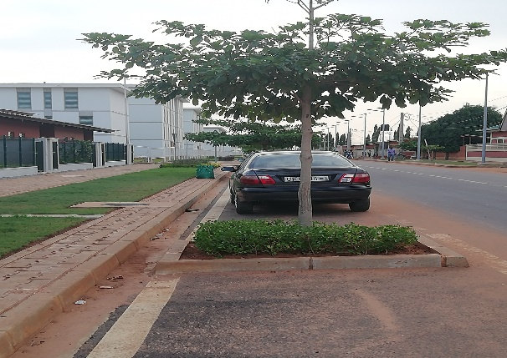
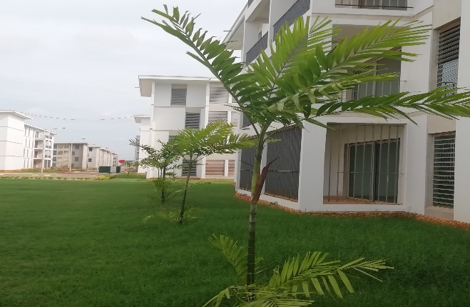
R 1: Caractérisation des espaces verts des logements sociaux et économiques de Ouèdo
1-1 Typologie des espaces verts de la cité de Ouèdo
Au sein des logements sociaux et économiques de Ouèdo, l’aménagement paysager se caractérise par trois (03) types d’espaces verts à savoir : les arbres d’alignement de voirie ,les espaces verts d’accompagnement d’habitation ainsi que les jardins. La planche 1 illustre les types d’espaces verts de la cité nouvelle de Ouèdo.
Arbre d’alignement de voirie
Espace vert d’accompagnement d’habitation
Notes:
Excellence Mr le président du jury Distingués membres du jury cette approche méthodologique nous a permis d’obtenir les résultats ci après
Les premièrs résultats sont relatives a la caractérisation des espaces verts de la nouvelle cité de Ouèdo.

Slide 11
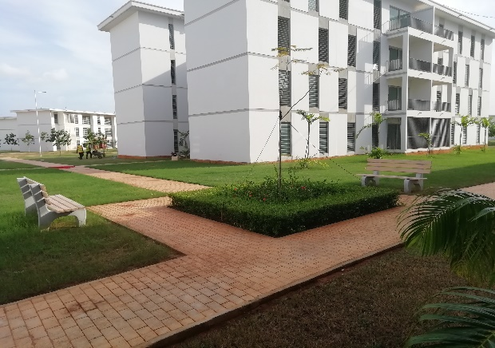
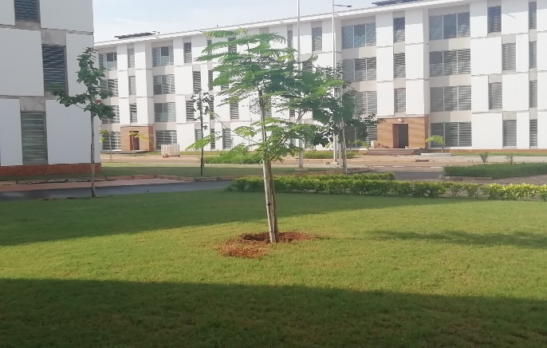
Jardin
Espace vert d’accompagnement d’habitation
Planche 1 : Les espaces verts présents sur le site des logements sociaux
Prise de vue : KOUKPO Richsen, juin 2025
Notes:
Dans la nouvelle Cité de Ouèdo,nous avons un espace vert de type arbres d’alignement de voirie (1a) qui sont des arbres plantés le long des routes ; un espace vert de type jardins (1c) est un espace conçu et organisé pour accueillir des plantes à fin esthétiques et récréative et un espace vert de type espaces verts d’accompagnement d’habitation (1d) et (1b) sont des espaces ayant pour fonction l’accompagnement et la mise en valeur des logements .

Slide 12
1-2 Types d’usage des Espaces Verts de Ouèdo
Figure 2 : Usages des espaces verts des logements sociaux et économiques de Ouèdo.
Source : Résultats de terrain, juin 2025
Notes:
Honorables membre du jury, nos investigations ont montré que les espaces de la cité nouvelle de Ouèdo sont principalement destinés aux promenades et aux loisirs (87%), les jeux (75%) et l’ombrage (25%).

Slide 13
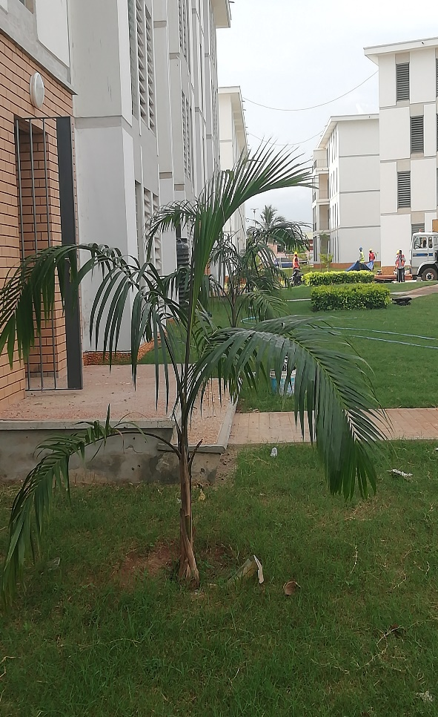
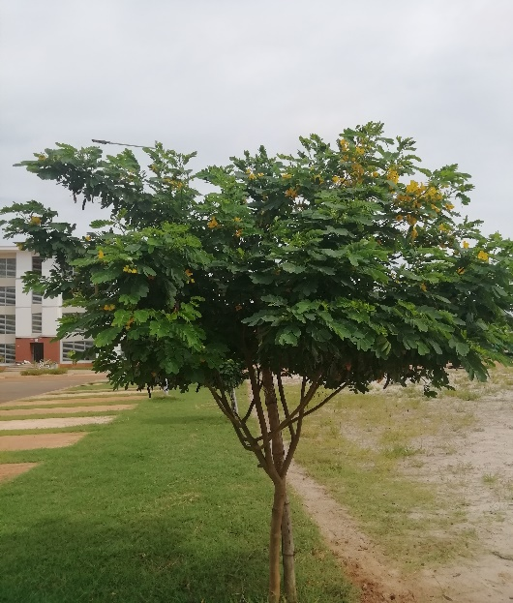
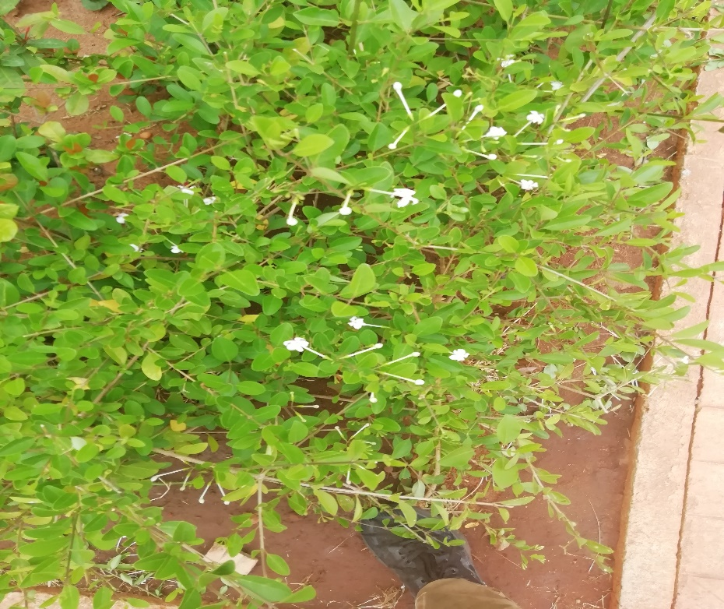
1-5 Richesse floristique des espaces verts
Les espèces se trouvant dans la nouvelle cité de Ouèdo sont: Cordia sebestena Roytonea regia Ptychosperma macarthurii ,Terminalia superba ,Nerium oleander , Guaiacum officinale, Senna surattensis, Terminalia catappa, Delonix regia, ficus retusa, Ficus benjamina, Volkameria inermis,Ixora coccinea, Acalypha wilkesina, Acacia auricoloformis, Tradescantia pallida, Dracaena reflexa, Ruellia simplex, Cynodon dactylon, Stenotaphrum secundatum.
Photo 1: Roytonea regia
Photo 2: Senna surattensis
Photo 3: Volkameria inermis
Notes:
Ensuite nous avons aborder la richesse floristique ,,,,,,, voici quelques photos des especes que l’on retrouve dans la cité nouvelle de Ouèdo comme l’indique les photos 1,2,3 suivantes

Slide 14
R 2: Politique de gestion des espaces verts de la nouvelle cité de Ouèdo
2-1 Acteurs de la gestion des espaces verts de la nouvelle cité de Ouèdo
Tableau I: Sociétés impliquées dans la gestion des espaces verts.
Société d’entretien et de gestion des EV | Superficie gérée | Rôles
Nexus Floral | 21977,6 m² | Conception, réalisation des espaces verts et entretien des espaces verts
SIBI | 20868,36 m²
MAIN Verte | 32877,81m²
SimAU ( Société Immobilière d’Aménagement Urbain) et L’ANAP (Agence Nationale du Paysage ) | Ensemble des espaces verts et logements | Contrôlent les travaux et les aménagements du site
Source : Résultats de terrain, juin 2025
Notes:
Honorables membres du jury le deuxième résultat porte sur la politique de gestion des espaces verts de la nouvelle cité de Ouèdo. De l’analyse de ce tableau trois entreprises privées(Nexus Floral,Main Verte,SIBI) sont directement chargées de la conception,de la réalisation et de l’entretien des espaces verts avec des superficies bien définies.
En complément, les structures publiques SimAU et l’ANaP controlentt les travaux et l’aménagement du site

Slide 15
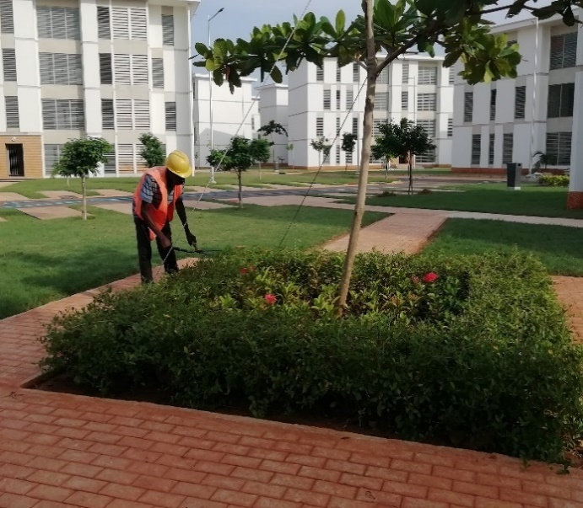
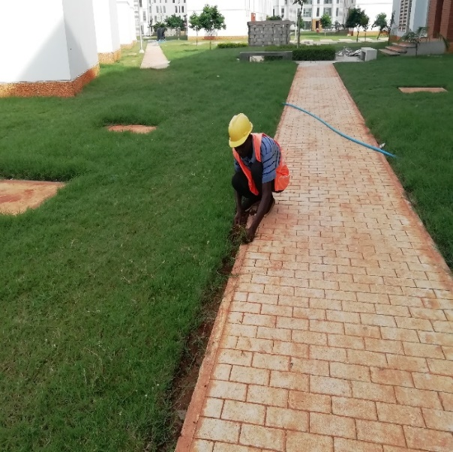
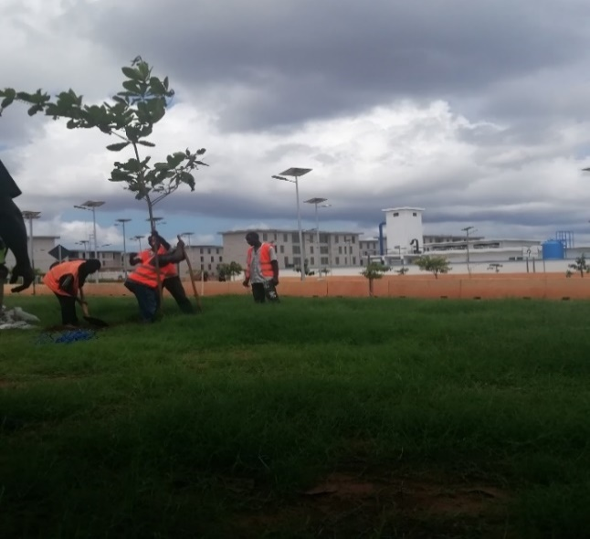
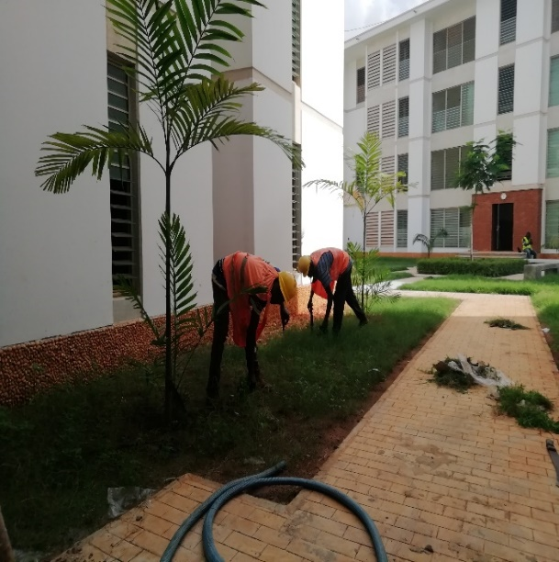
2-2 Entretien des Espaces Verts
La Taille de formation
Le Bordurage
La Plantation d’arbre
Le Désherbage
Planche 3 : Activités d’entretien
Prise de vue : KOUKPO Richsen, juin 2025
Notes:
Dans le cadre de l’entretien des espaces verts des logements sociaux et économiques de Ouèdo, diverses activités sont menées telles que la taille de formation (3a), le bordurage (3 b), la plantation d’arbre (1c) et le désherbage (3d). voici une planche qui illustre les activités d’entretien menées

Slide 16
2-3 Difficultés rencontrées dans l’entretien et la gestion des Espaces Verts
Figure 5 : Difficultés rencontrées
Source : Résultats de terrain, juin 2025
Notes:
Honorable membre du Jury ,plusieurs difficultés sont rencontrées par les agents d’entretien et les représentants des sociétés en charge de la gestion 81,25% des principales difficultés sont liées à l’insuffisance de matériels;50% aux problèmes organisationnels; 37 ,5% à la mauvaise foi de certains agents suivi des pannes des matériels et du manque de ressource humaine (6,25%).

Slide 17
R 3: Perception des riverains sur les logements et les espaces verts de la nouvelle cité de Ouèdo
3-1 Appréciations générales des riverains sur les espaces verts et leurs avis sur la suffisance des espaces verts
Figure 6 : Appréciations des riverains sur les espaces verts de Ouèdo
Source : Résultats de terrain, juin 2025
Notes:
Honorables membres du jury le troisième résultat porte sur la Perception des riverains sur les logements et les espaces verts de la nouvelle cité de Ouèdo
Parlant des appréciations 94 % des riverains sont très satisfaits des espaces verts de Ouèdo, 4 % sont satisfaits, tandis que 2 % se dit peu satisfait.

Slide 18
CONCLUSION
Dans la cité nouvelle de Ouèdo, l’aménagement paysager se caractérise par (03) types d’espaces verts à savoir : les arbres d’alignement de voirie ,les espaces verts d’accompagnement d’habitation ainsi que les jardins.
La gestion reposant sur l’intervention coordonnée de trois entreprises privées spécialisées (Main Verte, Nexus Floral Sarl, SIBI), sous la supervision des structures publiques telles que la SimAU et l’ANaP, qui veillent au respect des normes d’aménagement et d’entretien.
De part leur caractère attrayant , ces espaces sont principalement utilisés pour les promenades et les loisirs (87 %), les jeux (75 %) et l’ombrage (25 %). A travers cette étude ,les riverains ont une perception satisfaisante des espaces verts de la nouvelle cité (94 %).
Notes:
Excellence M. le président du jury, honorables membres du jury, en conclusion, il faut retenir que

Slide 19
SUGGESTIONS
Comme suggestion, il faut
Instaurer un cadre réglementaire strict pour la gestion de ces espaces verts;
Préserver durablement ces aménagements au profit des générations futures;
Notes:
Comme suggestions …………

Slide 20
MERCI DE VOTRE AIMABLE ATTENTION
Notes:
Excellence M. le président du jury, Honorables membres du jury, nous voici à la fin de notre présentation. Vos remarques et observations sont les bienvenues afin d’améliorer la qualité scientifique de ce travail. Nous vous remercions!!!

